Slide 1
TALLER DE LENGUAJE I
CUARTA CLASE 2016
Temas
Punteros Dobles, Arreglos bidimensionales (Matrices) dinámicos,
Punteros dobles como parámetros por referencia a funciones

Slide 2

Punteros Dobles
Un puntero doble es una variable cuyo contenido es una dirección donde a su vez se halla almacenada otra dirección:
Sintaxis
int **ppENT;
int *pENT;
*ppENT=&pENT;
**ppENT=1525

Slide 3
Punteros Dobles
Analizar las siguientes notaciones:
cprintf(“%u”,ppENT) → muestra 60200
cprintf(“%u”,*ppENT) → muestra 60500
cprintf(“%d”,**ppENT) → muestra 1525

Slide 4
Ejemplo 1
int A; //variable
int *pA; //puntero
int **ppA;//puntero doble
A=5;
cprintf("dato de A: %d\r\n",A);
pA=&A;
cprintf("direccion de pA: %d, dato de *pA: %d\r\n",pA,*pA);
ppA=&pA;
cprintf("direccion de ppA:%u, dato de *ppA:%u\r\n",ppA,*ppA);
cprintf("lo que apunta el dato de **ppA: %d \r\n",**ppA);
**ppA=25;
cprintf("variable a: %d",A);

Slide 5
Arreglos bidimensionales (Matrices) dinámicos
Para crear una matriz dinámica tenemos que tener en cuenta lo siguiente:
Asignar memoria a un arreglo de punteros, cuyos elementos referenciaran cada una de las filas de la matriz que deseamos crear.
Asignar memoria para las columnas una de las filas. El número de elementos de cada fila puede ser variable.
Una vista rápida seria:
const DIM1= 5;
const DIM2= 6;
...
int **matriz;
matriz = (int **) ReservarMemoria(DIM1*sizeof(int *));
for (i=0;i<FILAS;i++)
matriz[i] = (int *) ReservarMemoria (DIM2*sizeof(int));
for(j=0;j<DIM2;j++)
matriz[ i ][ j ] = 50 + random(50);

Slide 6
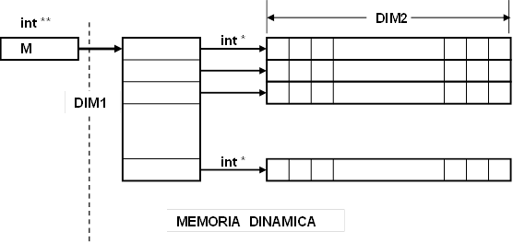
Arreglos bidimensionales (Matrices) dinámicos
Arreglo de punteros, serian las filas
Memoria asignada para las columnas de una fila

Slide 7
Ejemplo 2
Generación y carga de una matriz dinámica
M = (int **)ReservarMemoria(DIM1*sizeof(int *));
for(i=0;i<DIM1;i++) {
M[ i ] = (int *)ReservarMemoria(DIM2*sizeof(int));
for(j=0;j<DIM2;j++)
M[ i ][ j ] = 50 + random(50);

Slide 8
Punteros dobles como parámetros por referencia a funciones
Existen dos situaciones en las cuales podemos pasarle un puntero a una función:
a) Para asignarle un contenido.
b) Para asignarle una dirección.
En el primer caso no es necesario un puntero doble, puesto que al pasarlo por valor estamos pasando una copia de dicho puntero que ya tiene asignada una dirección.

Slide 9
Ejemplo 3
void AsignarValor(double* p);
void main( )
{
double* pDouble;
pDouble = (double*)ReservarMemoria(sizeof(double));
AsignarValor(pDouble);
cprintf(“Valor asignado = %lf\r\n”,*pDouble);
getch( );
}
void AsignarValor(double* p)
{ *p = 9812 }

Slide 10
Ejemplo 3

Slide 11
Ejemplo 4
void AsignarValor(double** p);
void main( )
{
double* pDouble;
pDouble = (double*)ReservarMemoria(sizeof(double));
AsignarValor(&pDouble);
cprintf(“Valor asignado = %lf\r\n”,*pDouble);
getch( );
}
void AsignarValor(double** p)
{
*p = (double*)ReservarMemoria(sizeof(double));
**p = 9812;//le asingamos el valor numerico
}

Slide 12
Ejemplo 4
Ahora le estamos pasando a la función &pFloat, o sea la dirección del apuntador en sí (que aún no ha recibido ninguna dirección válida). De esta manera al hacer:
*p = (double *)ReservarMemoria( )
estamos actuando directamente en el contenido de pFloat, la dirección válida del mismo. Y al ejecutar:
**p = 9812;
Estamos actuando en la dirección apuntada por pFloat.

Slide 13
Listas enlazadas utilizando funciones
Hay varias formas:
1. Usando una función que devuelve un puntero a una estructura (Ejemplo 5)
TNodo *NodoNuevo()
{
TNodo *Direcc;
Direcc=(TNodo *)ReservarMemoria(sizeof(TNodo));
return(Direcc);
}
y al invocarla desde el main( ), le enviamos:
Aux->Next=NuevoNodo()

Slide 14
Listas enlazadas utilizando funciones
2. Usando una función que recibe un puntero doble a una estructura (Ejemplo 6)
void NuevoNodo(TNodo **p)
{
*p = (TNodo*)ReservarMemoria(sizeof(TNodo));
}
y al invocarla desde el main( ), le enviamos:
NuevoNodo(&Aux->Next)

Slide 15
Listas enlazadas utilizando funciones
Usando una función que recibe el inicio de la lista enlazada y se encarga de ir “enganchando” nodos nuevos:
(Ejemplo 7)
TNodo *CrearNodo(TNodo **Start)
{
TNodo *pAux;
if(*Start==NULL) {
*Start=NuevoNodo();
(*Start)->next=NULL;
return(*Start);
}
else {
pAux=*Start;
while(pAux->next){//este while es para llegar al ultimo nodo
pAux=pAux->next;
}
pAux->next=NuevoNodo();
pAux=pAux->next;
pAux->next=NULL;
return(pAux);
}
}

Slide 16
Arreglo de cadenas de caracteres utilizando funciones
Este es un ejemplo donde se utiliza punteros dobles (Ejemplo 8)
char *MT[] = {"TUCUMAN" ,
"SALTA" ,
"JUJUY" ,
"CATAMARCA" ,
"SANTIAGO" };
//----------------------------------------------------------
for(i=0;i<DIM;i++) MostrarCadena(&MT[i]);
// ----------------------------------------------------------
void MostrarCadena(char **Cad)
{ cprintf("%s\r\n",*Cad); }

Slide 17
Manejo de matrices dinámicas con funciones
Muestra una matriz identidad generada a partir de un valor dado por el usuario
Ejemplo 9

Slide 18
Ejemplo de manejo de matrices dinámicas con estructuras
Una fotografía color puede considerarse como un arreglo bidimensional de FxC (filas, columnas) en el cual cada domicilio contiene 3 valores o códigos de color: R, G, B, correspondientes al Red, Green, Blue (Rojo, Verde y Azul). Esos códigos son valores enteros comprendidos entre 0 y 255, o sea que se requiere un byte como máximo para almacenar cada uno de ellos.
Genere la estructura necesaria para trabajar con una figura que, como máximo, tenga 5x10. Los valores de R, G, B serán generados aleatoriamente según los limites especificados.

Slide 19
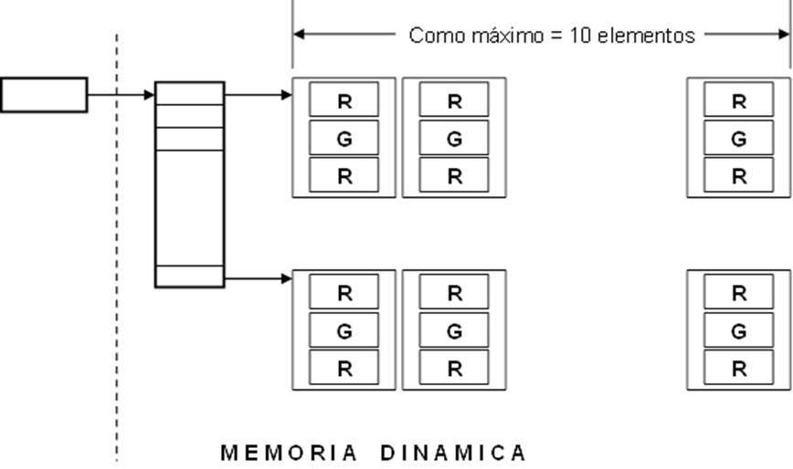
Ejemplo 10

Slide 20
Ejemplo 11
Un puntero doble a float, llamado "p1", será el encargado de realizar una reserva dinámica matricial de 10 x 10 (DIM1=10 / DIM2=10), y un puntero simple p2 de TExtr (tipo extremos) señalará el comienzo de otra reserva dinámica de DIM1 domicilios. El tipo TExtr es el siguiente:
struct TExtr { float *Max; float *Min; };
Ambas reservas serán implementadas a través de la función de usuario:
void *ReservarMemoria(int Total)
Ahora desde el main() proceda a cargar aleatoriamente la reserva bidimensional con valores flotantes comprendidos entre 50.00 y 100.00
A través de una función de usuario denominada ProcesarDatos( ) que tomará como parámetros la dirección de la matriz y la dirección del arreglo de estructuras, procederá a determinar las direcciones del valor máximo y del valor mínimo de cada fila de la matriz.
Estas direcciones quedarán almacenadas en los correspondientes miembros Max y Min. La búsqueda de estos extremos se realizará mediante los miembros mencionados.
Una tercera función llamada MostrarDatos( ) visualizará por pantalla y en forma matricial, los valores aleatorios generados.
Una cuarta función denominada MostrarProcesamientos( ) visualizará por pantalla la dirección de comienzo de cada fila de la matriz y la posición de Max y Min dentro de dicha fila.

Slide 21
Ejemplo 11

